Slide 1
Ngoại lệ
(Dựa trên slide của PGS. TS. Nguyễn Việt Hà)

Slide 2
Đã học
Khái niệm đa hình
upCasting, downCasting
Liên kết tĩnh (từ khóa nào?), liên kết động
Lớp trừu tượng, phương thức trừu tượng
Giao diện, interface
Ngoại lệ

Slide 3
Nội dung
Khái niệm về xử lý ngoại lệ (exception handling)
Ném và bắt ngoại lệ
Khai báo ngoại lệ
Ném lại ngoại lệ
Định nghĩa ngoại lệ mới
Xử lý ngoại lệ trong constructor
Ngoại lệ
2

Slide 4
Tài liệu tham khảo
Giáo trình Lập trình HĐT, chương 11
Ngoại lệ
3

Slide 5
Lỗi và ngoại lệ
Mọi đoạn chương trình đều tiềm ẩn khả năng sinh lỗi
  lỗi chủ quan: do lập trình sai
  lỗi khách quan: do dữ liệu, do trạng thái của hệ thống
Ngoại lệ: các trường hợp hoạt động không bình thường
  Người dùng nhập dữ liệu không hợp lệ
  Kết nối mạng bị ngắt trong quá trình làm việc
Xử lý ngoại lệ như thế nào
  làm thế nào để có thể tiếp tục (tái) thực hiện
Ngoại lệ
4

Slide 6
Lỗi và ngoại lệ (2)
Checked Exception
  Thường xảy ra do người dùng, không lường trước được
  VD: Người dùng muốn mở file chưa tồn tại
  Được kiểm tra trong quá trình biên dịch
  IOException, SQLException, …
Unchecked Exception
  Ngoại lệ xảy ra ở runtime, có thể kiểm soát được bởi dev
  VD: NullPointerException, ArithmaticException, …
Error
  Thường là vấn đề vượt quá tầm kiểm soát của dev, user
  VD: OutOfMemoryError, VirtualMachineError, …
Ngoại lệ
5

Slide 7
Ví dụ: Checked Exception
InputStreamReader reader;
BufferedReader bufReader;
reader = new InputStreamReader(System.in);
bufReader = new BufferedReader(reader);
try {
String s = bufReader.readLine();
}
catch (IOException e) {
...
}
Ngoại lệ
6

Slide 8
Ví dụ: Unchecked Exception
int num1 = Integer.valueOf(str1).intValue();
int num2 = Integer.valueOf(str2).intValue();
int num3 = num1 / num2;
Các ngoại lệ thuộc lớp RuntimeException được hệ thống ném tự động
  lỗi số học
  lỗi chỉ số
Ngoại lệ
7

Slide 9
Cách xử lý lỗi truyền thống
Cài đặt mã xử lý tại nơi phát sinh ra lỗi
  làm cho chương trình trở nên khó hiểu
  không phải lúc nào cũng đầy đủ thông tin để xử lý
Truyền trạng thái lên mức trên
  thông qua tham số, giá trị trả lại hoặc biến tổng thể (flag)
  dễ nhầm
  vẫn còn khó hiểu
Khó kiểm soát được hết các trường hợp
  lỗi số học, lỗi bộ nhớ,…
Người lập trình thường quên không xử lý lỗi
  bản chất con người
  thiếu kinh nghiệm, cố tình bỏ qua
Ngoại lệ
8

Slide 10
Ví dụ
int devide(int num, int denom, int& error)
{
if (0 != denom) {
error = 0;
return num/denom;
} else {
error = 1;
return 0;
}
}
Ngoại lệ
9

Slide 11
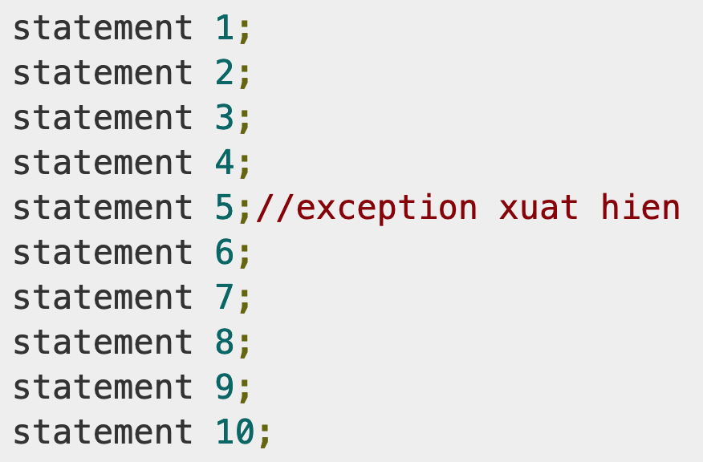
Xử lý ngoại lệ (Exception handling) trong Java
Xử lý ngoại lệ trong Java được kế thừa từ C++
Duy trì luồng chuẩn của chương trình
  Với exception handling, chương trình tiếp tục chạy lệnh 6 → 10
Ngoại lệ
10

Slide 12
Xử lý ngoại lệ (Exception handling) trong Java
Dựa trên cơ chế ném và bắt ngoại lệ
  ném ngoại lệ: dừng chương trình và chuyển điều khiển lên mức trên (nơi bắt ngoại lệ)
  bắt ngoại lệ: xử lý với ngoại lệ
Ngoại lệ: là đối tượng mang thông tin về lỗi đã xảy ra
  ngoại lệ được ném tự động
  ngoại lệ được ném tường minh
Ngoại lệ
11

Slide 13
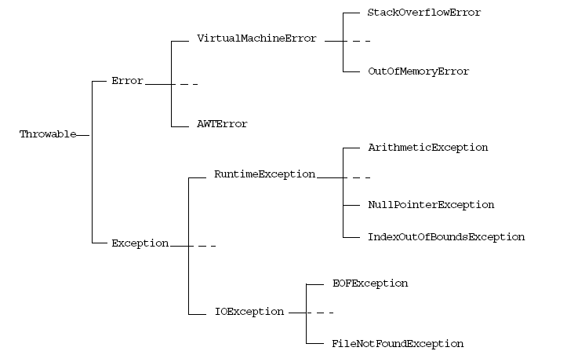
Phả hệ ngoại lệ trong Java
Ngoại lệ
12

Slide 14
Ưu điểm của cơ chế ném bắt ngoại lệ
Dễ sử dụng
  dàng chuyển điều khiển đến nơi có khả năng xử lý ngoại lệ
  có thể ném nhiều loại ngoại lệ
Tách xử lý ngoại lệ khỏi thuật toán
  tách mã xử lý
  sử dụng cú pháp khác
Không bỏ sót ngoại lệ (có thể ném tự động)
Làm chương trình dễ đọc hơn, an toàn hơn
Ngoại lệ
13

Slide 15
Ném và bắt ngoại lệ
...
try {
a = divide(num, denom);
} catch(Exception e) {
System.out.println(e.getMessage());
...
}
Ngoại lệ
14

Slide 16
Cú pháp try - catch
Việc phân tách đoạn chương trình thông thường và phần xử lý ngoại lệ được thể hiện thông qua cú pháp try – catch
  Khối lệnh try {...}: khối lệnh có khả năng ném ngoại lệ
  Khối lệnh catch() {...}: bắt và xử lý với ngoại lệ
try {
// throw an exception
}
catch (TypeOfException e) {
// exception-handling statements
}
Ngoại lệ
15

Slide 17
Cú pháp try catch finally
Có thể bắt nhiều loại ngoại lệ khác nhau bằng cách sử dụng nhiều khối lệnh catch đặt kế tiếp
  khối lệnh catch sau không thể bắt ngoại lệ là lớp dẫn xuất của ngoại lệ được bắt trong khối lệnh catch trước
Khối lệnh finally có thể được đặt cuối cùng để thực hiện các công việc “dọn dẹp” cần thiết
  finally luôn được thực hiện dù ngoại lệ có được bắt hay không
  finally được thực hiện cả khi không có ngoại lệ được ném ra
Ngoại lệ
16

Slide 18
Cú pháp try catch finally
try {
…
throw new Exception1();
}
catch(Exception e) {
…(B)
}
catch(Exception1 e) {
…(A)
}
finally {
…(C)
}
Ngoại lệ
17

Slide 19
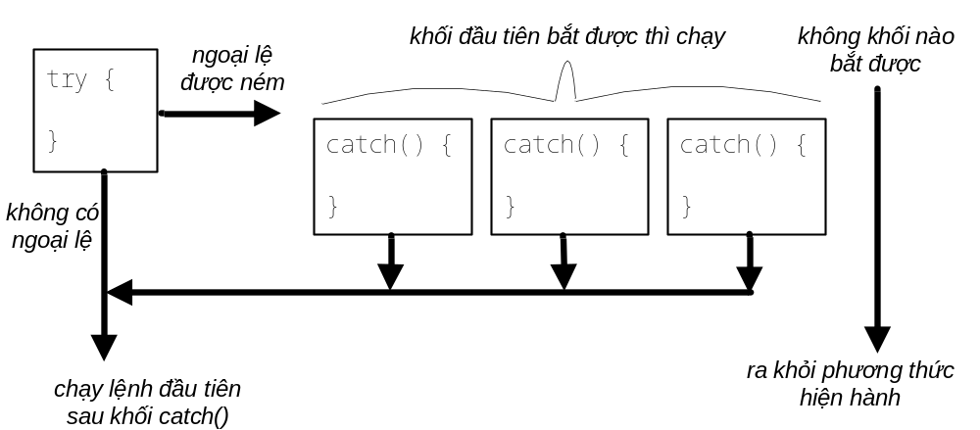
Ngoại lệ
18

Slide 20
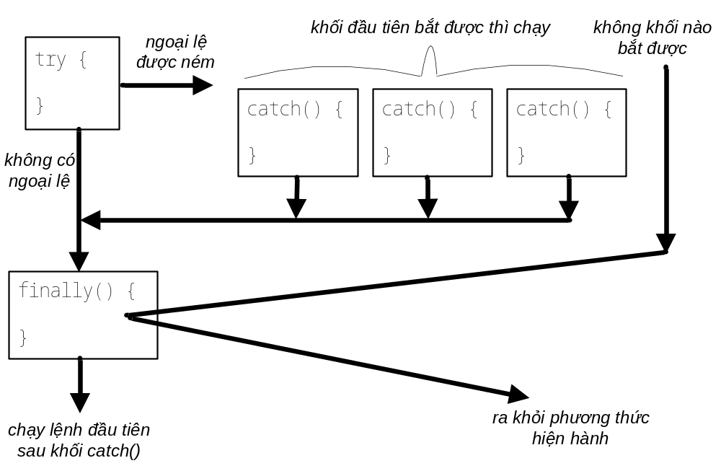
Ngoại lệ
19

Slide 21
Ví dụ
InputStreamReader reader = new InputStreamReader(System.in);
BufferedReader buf = new BufferedReader(reader);
try {
String str = buf.readLine();
int num = Integer.valueOf(str).intValue();
}
catch (IOException e) {
System.err.println("IO Exception");
}
catch (NumberFormatException e) {
System.err.println("NumberFormatException");
}
catch(Exception e) {
System.err.println(e.getMessage());
}
finally {
buf.close();
}
Ngoại lệ
20

Slide 22
Ném ngoại lệ khỏi phương thức
Không nhất thiết phải xử lý ngoại lệ trong phương thức
  không đủ thông tin để xử lý
  không đủ thẩm quyền
Phải khai báo việc ném ngoại lệ tường minh
  từ khóa throws
  có thể ném ngoại lệ thuộc lớp dẫn xuất của ngoại lệ được khai báo
Ngoại lệ
21

Slide 23
Ném ngoại lệ (tường minh)
Ném ngoại lệ bằng câu lệnh throw
if (0==denominator) {
throw new Exception();
} else res = nominator / denominator;
Ngoại lệ
22

Slide 24
Ném ra từ phương thức
int divide(int num, int denom) throws Exception
{
if (0 == denom)
throw new Exception(”denom = 0”);
return num/denom;
}
Ngoại lệ
Ngoại lệ
23

Slide 25
Ví dụ
int readInt() throws IOException, NumberFormatException
{
InputStreamReader reader;
reader = new InputStreamReader(System.in);
BufferedReader buf = new BufferedReader(reader);
String str = buf.readLine();
return Integer.valueOf(str).intValue();
}
Ngoại lệ
24

Slide 26
Ngoại lệ và override methods
Phương thức override tại lớp dẫn xuất có thể không ném ngoại lệ
Nếu ném ngoại lệ ở override methods, ngoại lệ phải
  Chính là ngoại lệ ở method tương ứng ở lớp cha
  Ngoại lệ là con của ngoại lệ trên
  → Đảm bảo bắt được ngoại lệ khi sử dụng cơ chế đa hình
Ngoại lệ
25

Slide 27
Ví dụ
class A {
public void methodA() throws RuntimeException {
}
}
class B extends A {
public void methodA() throws ArithmeticException {
}
}
class C extends A {
public void methodA() throws Exception {
}
}
class D extends A {
public void methodA() {
}
}
Ngoại lệ
26

Slide 28
Ví dụ:
A a1 = new B();
A a2 = new D();
try {
a1.methodA();
a2.methodA();
}
catch (RuntimeException e) {
...
}
Ngoại lệ
27

Slide 29
Ném lại ngoại lệ
Sau khi bắt ngoại lệ, nếu thấy cần thiết chúng ta có thể ném lại chính ngoại lệ vừa bắt được để cho chương trình mức trên tiếp tục xử lý
try {...
}
catch (Exception e) {
System.out.println(e.getMessage());
throw e;
}
Ngoại lệ
28

Slide 30
Lần vết ngoại lệ StackTrace
Có thể sử dụng phương thức printStackTrace() để lần vết vị trí phát sinh ngoại lệ
  debug chương trình
Ngoại lệ
29

Slide 31
public class Test4 {
void methodA() throws Exception {
methodB();
throw new Exception();
}
void methodB() throws Exception {
methodC();
throw new Exception();
}
void methodC() throws Exception {
throw new Exception();
}
public static void main(String[] args) {
Test4 t = new Test4();
try {
t.methodA();
}
catch(Exception e) {
e.printStackTrace();
}
}
}
Ngoại lệ
30

Slide 32
Ném ngoại lệ từ main()
Nếu không có phương thức nào bắt ngoại lệ, ngoại lệ sẽ được truyền lên phương thức main() và được cần được xử lý tại đây.
Nếu vẫn không muốn xử lý ngoại lệ, chúng ta có thể để ngoại lệ truyền lên mức điều khiển của máy ảo bằng cách khai báo main() ném ngoại lệ
  chương trình sẽ bị dừng và hệ thống sẽ in thông tin về ngoại lệ trên Console (printStackTrace())
Ngoại lệ
31

Slide 33
Ví dụ
import java.io.*;
public class Echo {
public static void main(String[] args)
throws IOException {
InputStreamReader reader;
BufferedReader bufReader;
reader = new InputStreamReader(System.in);
bufReader = new BufferedReader(reader);
String s;
while( null != (s = bufReader.readLine())
System.out.println(s);
}
}
Ngoại lệ
32

Slide 34
Hoán đổi ngoại lệ (checked → unchecked)
Có thể đổi ngoại lệ cần kiểm tra thành ngoại lệ không cần kiểm tra
  chưa biết nên làm gì
void wrapException() {
try {
…
throw new IOException();
}
catch (IOException e) {
throw new RuntimeException(e);
}
}
Ngoại lệ
33

Slide 35
Hoán đổi ngoại lệ (unchecked → checked)
try {
wrapException();
} catch (RuntimeException e) {
try {
throw e.getCause();
}
catch (IOException e1) {
…
}
}
Ngoại lệ
34

Slide 36
Tự định nghĩa ngoại lệ
Tự tạo lớp ngoại lệ để phục vụ các mục đích riêng
Lớp ngoại lệ mới phải kế thừa từ lớp Exception hoặc lớp con của lớp này
Có thể cung cấp hai constructor
  constructor mặc định (không tham số)
  constructor nhận một tham số String và truyền tham số này cho phương thức khởi tạo của lớp cơ sở
Ngoại lệ
35

Slide 37
Ví dụ
class SimpleException extends Exception {
}
class MyException extends Exception {
public MyException() {}
public MyException(String msg) {
super(msg);
}
}
Ngoại lệ
36

Slide 38
Khởi tạo đối tượng và xử lý ngoại lệ
Làm thế nào để thông báo khi hàm khởi tạo đối tượng gặp lỗi
  không có giá trị trả lại
Một cách là khởi tạo với một trạng thái đặc biệt và hi vọng sẽ có đoạn mã chương trình kiểm tra trạng thái này
Cách hợp lý hơn cả là ném ngoại lệ
Ngoại lệ
37

Slide 39
class InputFile {
public InputFile(String fname) throws IOException {
...
}
...
}
---
try {
InputFile fin = new InputFile(”data.txt”);
int n = fin.readInt();
...
}
catch (IOException e) {
System.err.println(e.getMessage());
}
Ngoại lệ
38

Slide 40
Bài tập và thực hành
Tìm hiểu về phả hệ ngoại lệ của Java
Thực hành
  ném và bắt ngoại lệ
  khai báo phương thức ném ngoại lệ
  constructor ném ngoại lệ
  tự định nghĩa ngoại lệ
Ngoại lệ
39

